Slide 1


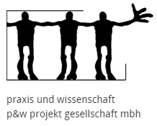
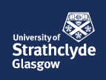




Uptake_ICT 2life-cycle
XXII CONGRESO INTERNACIONAL DE TECNOLOGÍAS PARA LA EDUCACIÓN Y EL CONOCIMIENTO: INTERCULTURALIDAD, DIVERSIDAD Y COMPETENCIAS PROFESIONALES.
UNED, Facultad de Educación 7septiembre de 2017

Slide 2

Transnational Project Meetings
Intellectual Outputs
Multiplier Events
Dissemination and Use of Project’s Results
Project implementation Project Management Project Management

Slide 3
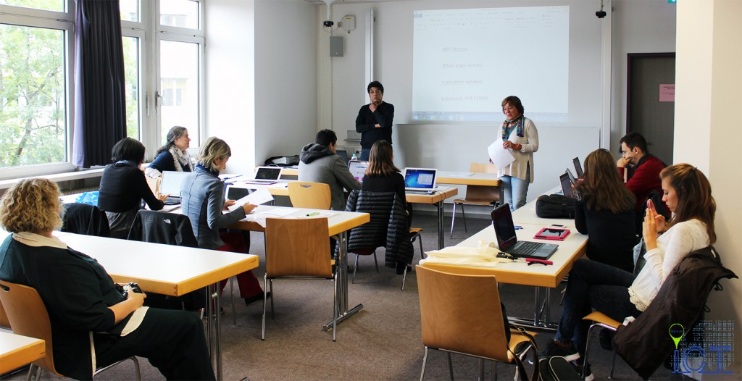
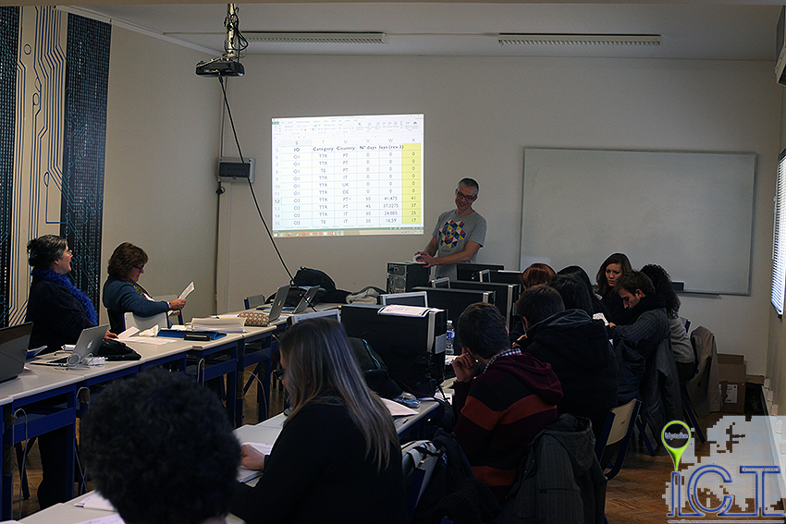
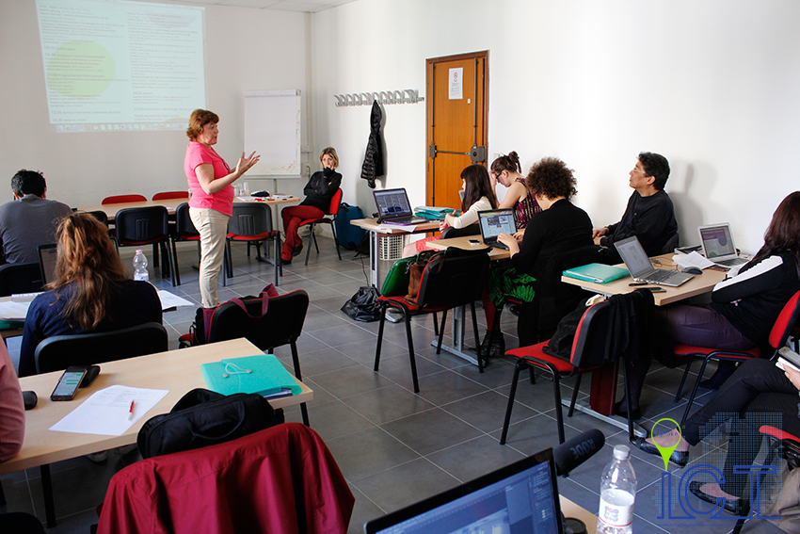
1. Transnational Project Meetings

Slide 4

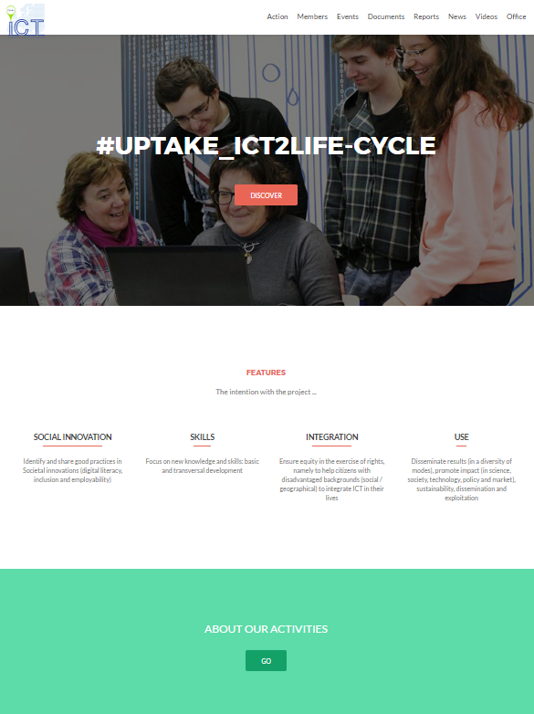
2. Intellectual Outputs
01 - Production of Preparation Materials
A1 - BRANDING AND LOGO CREATION
A2 – WEBSITE DEVELOPMENT
Notes:
A criação da marca e logótipo do projeto Uptake ICT deve-se a um trabalho articulado entre estudantes, professores e especialistas na área do design. Assim, promovendo uma equipa multidisciplinar e integradora de diversas competências técnicas. A metodologia utilizada para o desenvolvimento do logo foi replicada para a construção da página web.

Slide 5
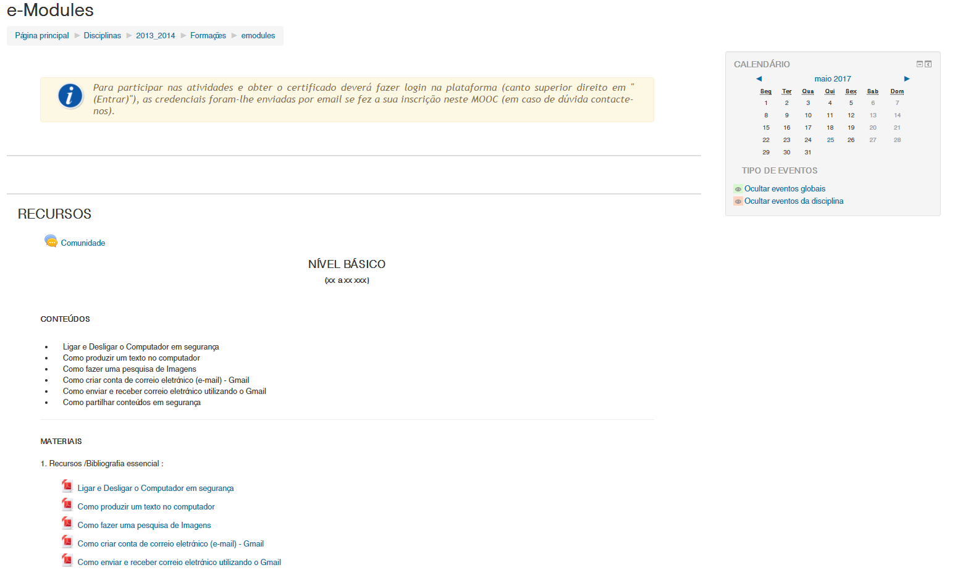
2. Intellectual Outputs
02 - Educational Content and Support
A1 - Creation of the Educational e-modules

Slide 6

2. Intellectual Outputs
02 - Educational Content and Support
A2 – MOOC DEVELOPMENT
Notes:
O MOOC em literacia digital reúne um trabalho prévio desenvolvido pela iniciativa Rede Tic e Sociedade da Fundação para a Ciência e Tecnologia (FCT). Este MOOC dividia-se em diferentes níveis: (i) nível básico (desde ligar-desligar computar em segurança a como partilhar conteúdos em segurança); (ii) nível intermédio (desde como produzir uma apresentação online dinâmica em Prezi a como gerir um espaça de conversa ou vídeo-conferência (Skype e Google Hangouts); (iii) nível avançado (desde como criar um website (Wordpress) a criar uma APP (mobincube).
Ainda sobre este MOOC é importante realçar o projeto que deu origem a esta ferramenta. A iniciativa Rede TIC e Sociedade contou com 5 recursos didáticos fundamentais: (i) conceitos fundamentais de informática; (ii) pesquisa web com o google; (iii) correio eletrónico gmail; (iv) Skype; (v) Facebook para iniciado. Este programa contou com a presença de mais 30 formadores, 8 freguesias envolvidas e mais de 30 formandos. Sendo que, os destintários desta iniciativa eram idosos (reformados, pensionistas; etc) de forma a favorecer o envelhecimento ativo nas áreas das TIC.
De um total de 26 estagiários | futuros formadores, 25 eram portugueses e 1 italiana vivia em Portugal. Quanto ao gênero, a proporção era exatamente 50% - 50%. Este documento também é um tributo ao seu envolvimento.

Slide 7
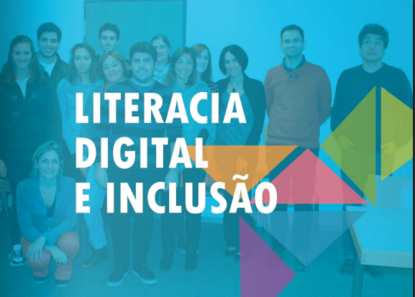
2. Intellectual Outputs
02 - Educational Content and Support
A3 – Educational Ebook Content
Notes:
Este e-book teve como objetivo agregar toda a informação respetiva ao MOOC em literacia digital, as suas principais atividades, módulos de aprendizagens, recursos e resultados atingidos. Em suma uma forma de disseminação de uma das fases do projeto Uptake.

Slide 8
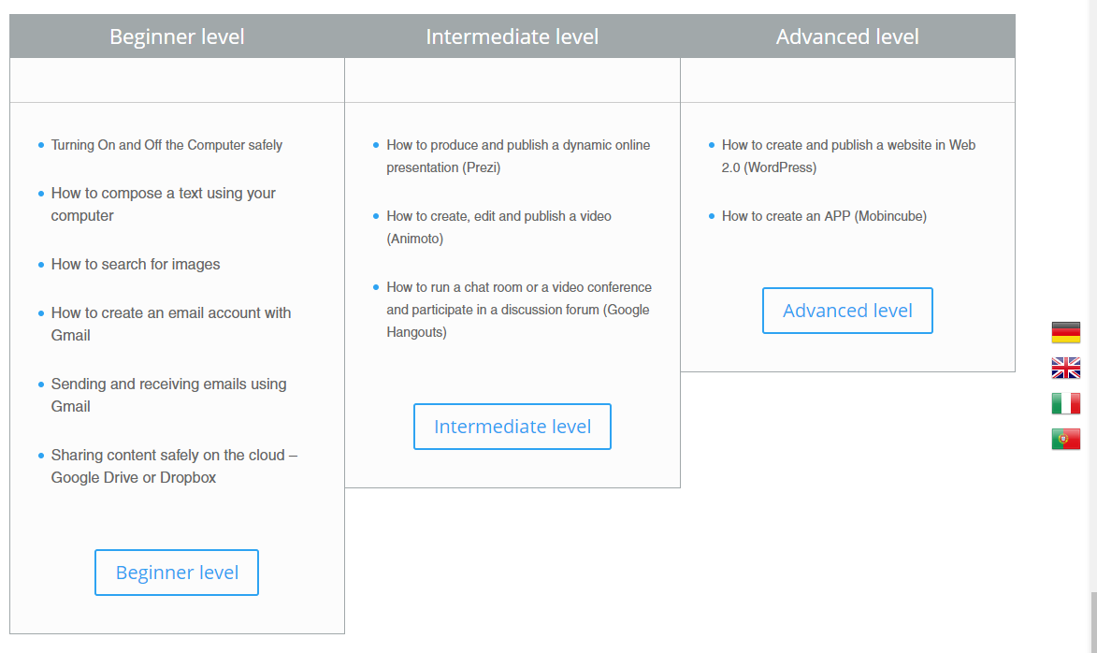
2. Intellectual Outputs
02 - Educational Content and Support
A4 – Digital Tool for the Contents

Slide 9
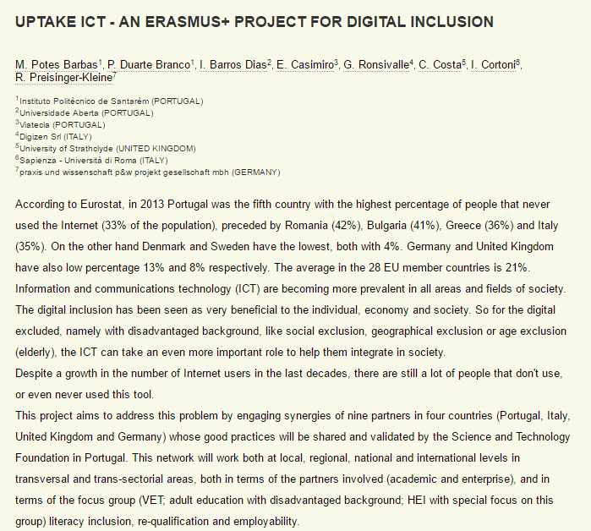
2. Intellectual Outputs
03 - Paper About the Educational Contents Produced
A1 – Dissemination

Slide 10

2. Intellectual Outputs
04 - Educational Pedagogical and Didactical Guidelines
A1 – Pedagogical and Didatical Guidelines

Slide 11
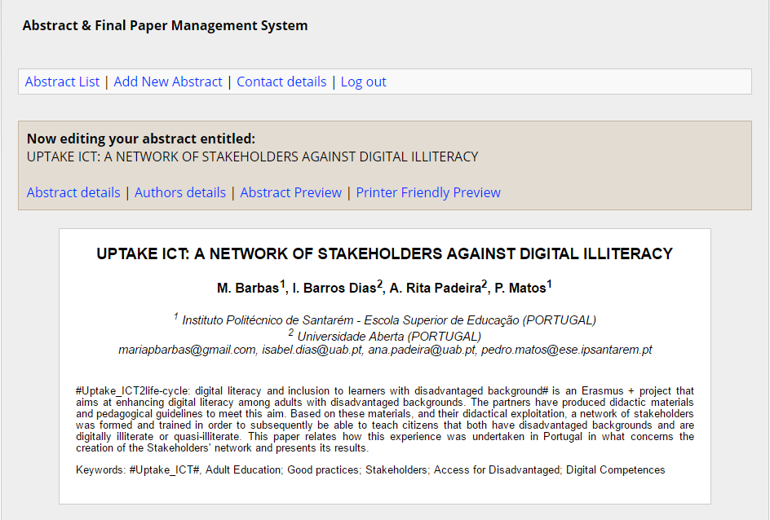
2. Intellectual Outputs
05 - Papers About the Training Activities Step 2

Slide 12
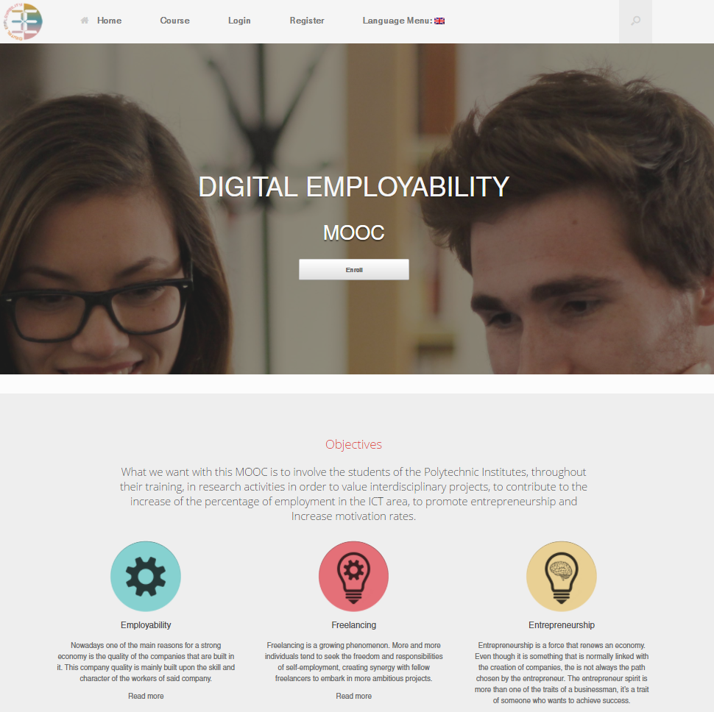
2. Intellectual Outputs
07 - Massive Open Online Course on Employability
Notes:
O MOOC centrou-se na importância das TIC para a empregabilidade. Apresentou informações e sugestões em três áreas principais, Empregabilidade, Freelancing e Empreendedorismo.
A seção de empregabilidade aborda quatro principais áreas de interesse:
Pesquisa de emprego on-line
Criação de CV
Carta de apresentação: este é um dos conteúdos mais importantes que os participantes precisam aprender para se apresentarem a um futuro empregador ou empresa em que estejam interessados;
A entrevista de trabalho
A seção de Freelancing consiste em um e-módulo sobre "como pesquisar propostas de freelance".
Por fim, a seção Empreendedorismo do MOOC inclui as seguintes etapas:
- Ideias: criação e desenvolvimento, onde os processos e as várias etapas que uma pessoa deve tomar para criar, implementar e gerir um serviço ou empresa são explicados;
- O plano de negócios, que é a fase de planeamento estratégico e fundamental que baseia e impulsiona qualquer iniciativa empresarial.
O MOOC também inclui apresentações de vídeo com exemplos reais de empresários e freelancers bem-sucedidos, contando sobre as suas experiências e dando conselhos sobre como prosperar no atual mercado de trabalho. Este é um especto inovador que significa uma abordagem entre negócios e educação, bem como aproximar os alunos dos requisitos objetivos da vida profissional fora das escolas.

Slide 13
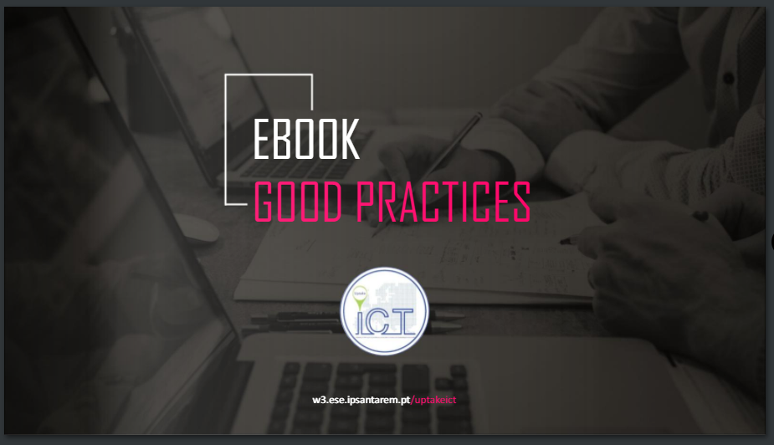
2. Intellectual Outputs
09 - Ebook on Good Practices

Slide 14
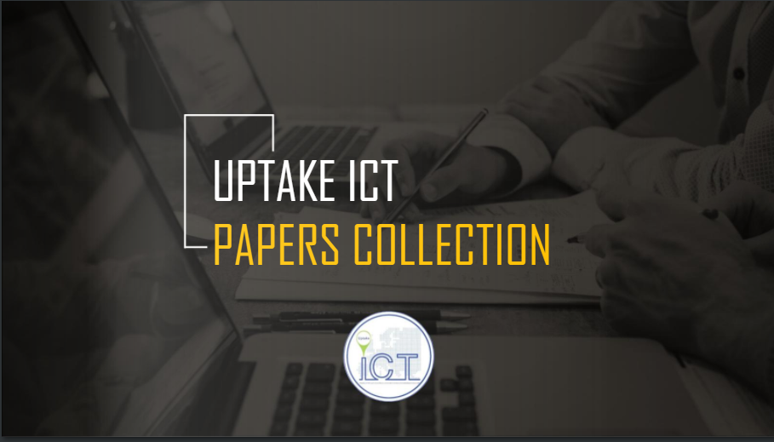
2. Intellectual Outputs
10 - Papers About Uptake ICT Project

Slide 15
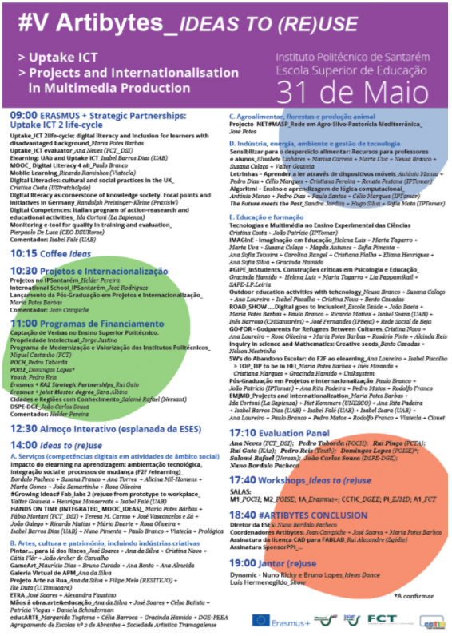
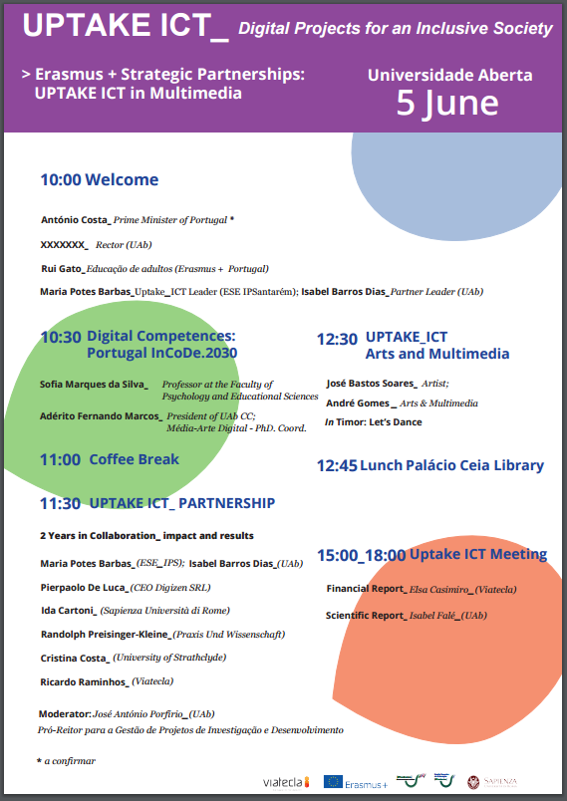
3. Multiplier Events

Slide 16

4. Dissemination and Use of Project’s Results
INTERIM REPORT FORM
REPORT 1ST MEETING
REPORT 2ND MEETING
INTERME- DIATE REPORT
REPORT 4TH MEETING

Slide 17
Maria Potes Barbas
mariapbarbas@gmail.com

